Slide 1
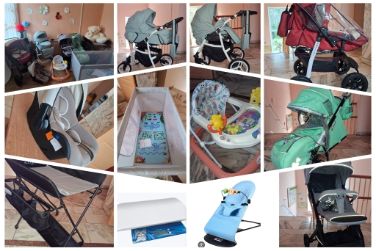
Каталог пункта проката для новорожденных
СОГБУ «Дорогобужский КЦСОН»
Смоленская область, Дорогобужский район, пгт.Верхнеднепровский, ул.Строителей, д. 11
8(48144) 5-10-02
8(48144) 5-31-15

Slide 2
ПЕРЕЧЕНЬ
предметов первой необходимости
для новорожденных и детей в возрасте до 3 лет
 | Кроватка для новорожденного стандартная Матрас Пеленальный столик Коляска для новорожденного стандартная 2в1 Коляска для новорожденных близнецов стандартная 2в1 Коляска-трансформер Коляска-трансформер для близнецов Коляска прогулочная Коляска прогулочная для близнецов Устройство для ношения новорожденного ребенка Шезлонг для новорожденного Автолюлька Автокресло для ребенка с шести месяцев Детский манеж Санки-коляска детские Детский стул для кормления ребенка Ходунки детские Ванна для купания новорожденного Весы детские электронные для взвешивания новорожденных

Slide 3
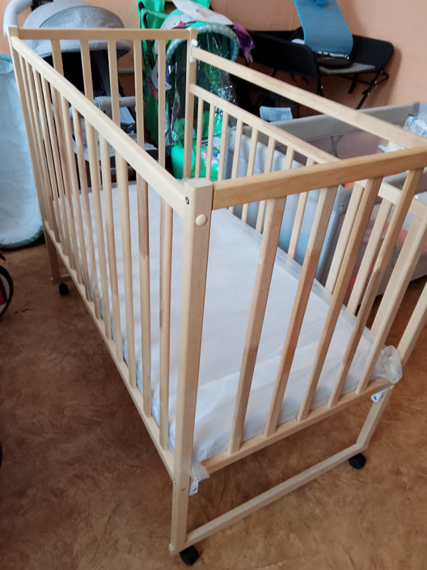
Кроватка для новорожденных

Slide 4
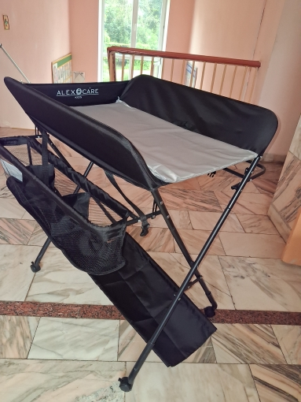
Пеленальный столик

Slide 5
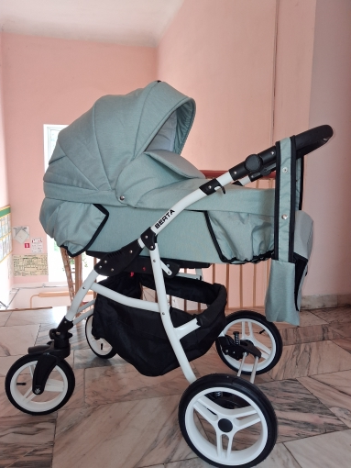
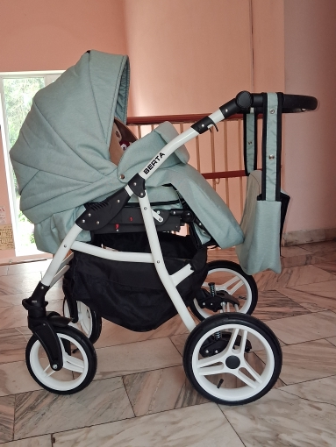
Коляска для новорожденного

Slide 6
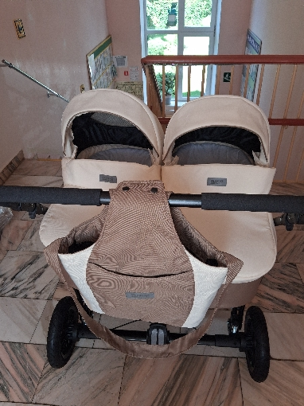
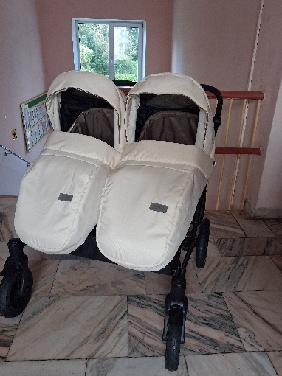
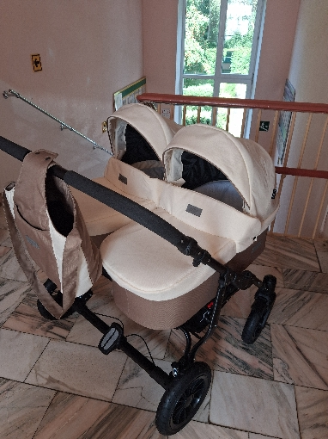
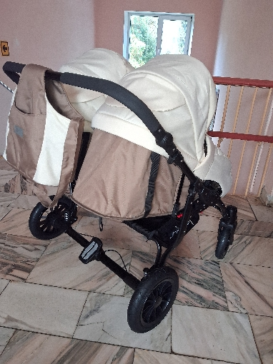
Коляска для близнецов

Slide 7
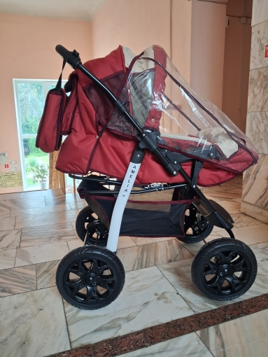
Коляска трансформер

Slide 8
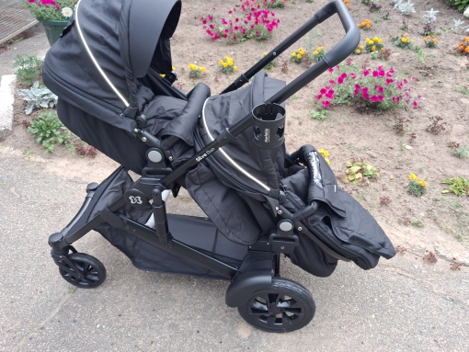
Коляска трансформер для близнецов

Slide 9
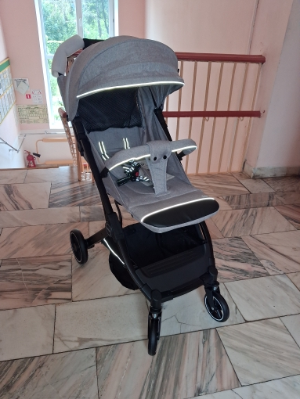
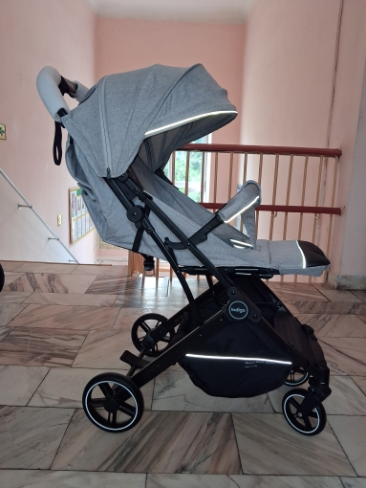
Коляска прогулочная

Slide 10
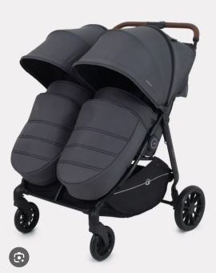
Коляска прогулочная для близнецов

Slide 11
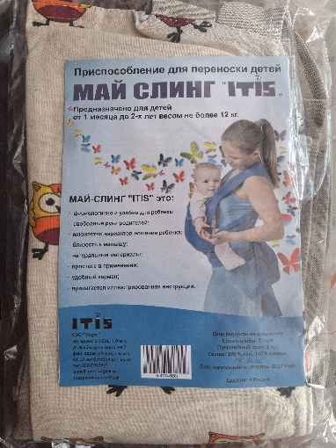
Устройство для ношения новорожденного ребенка

Slide 12
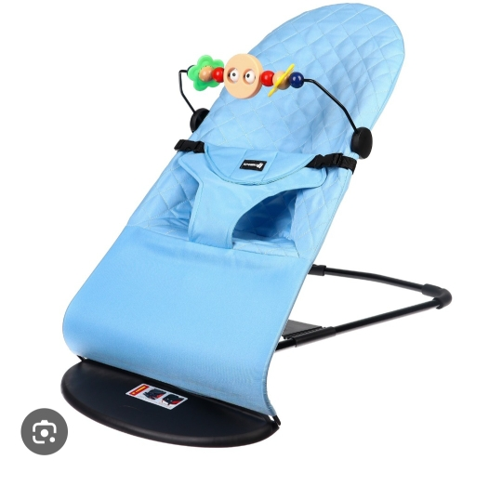
Шезлонг для новорожденного

Slide 13
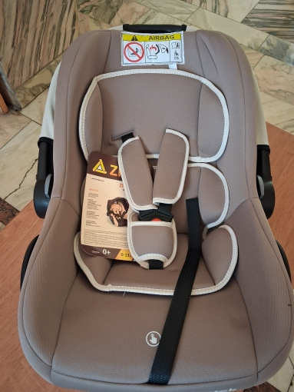
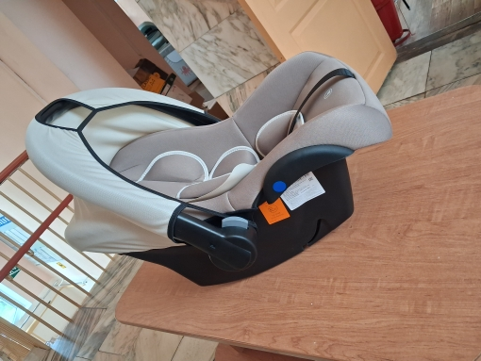
Автолюлька

Slide 14
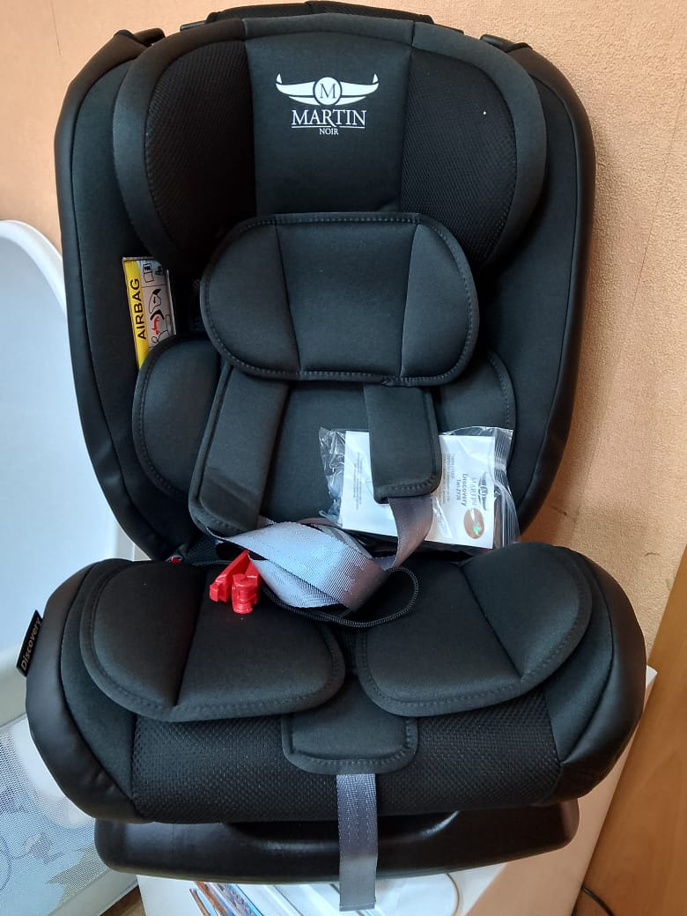
Автокресло

Slide 15
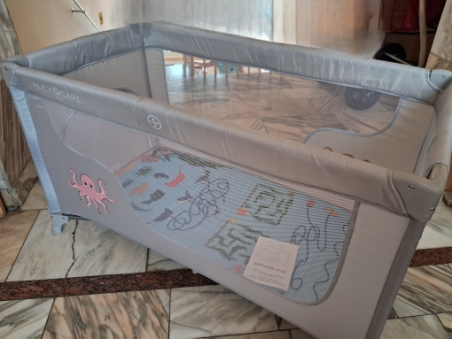
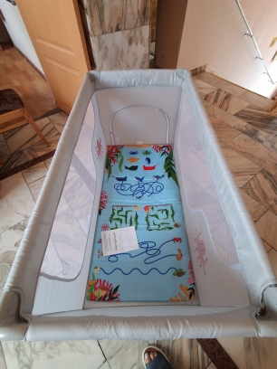
Манеж игровой детский

Slide 16
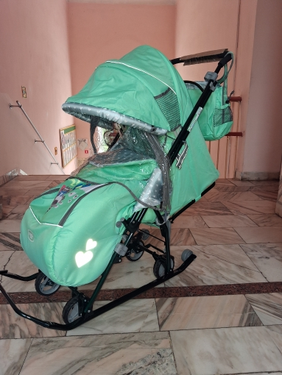
Санки - коляска

Slide 17
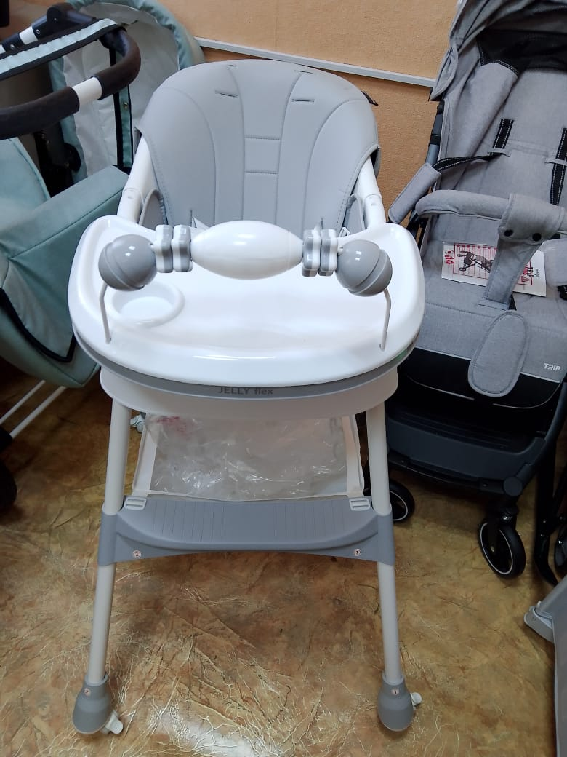
Стульчик для кормления

Slide 18
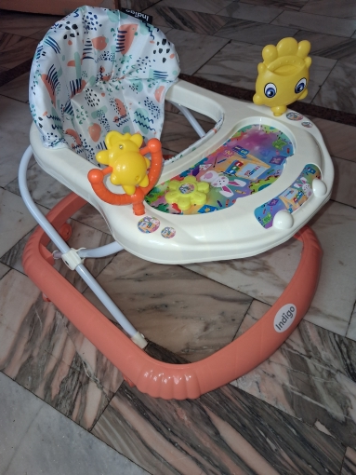
Ходунки

Slide 19
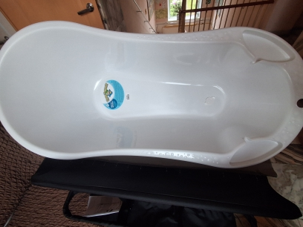
Ванночка детская

Slide 20
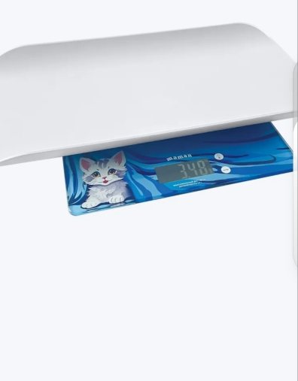
Весы электронные

